Slide 1
İstanbulUzman
İSG Kültürü
İSTANBULUZMAN

Slide 2

Amaç Öğrenme Hedefleri
Amaç & Öğrenme
Hedefleri
İSTANBULUZMAN
Notes:
2
2

Slide 3
İSG KÜLTÜRÜ
Konunun
Genel Amacı
Öğrenme
Hedefleri
Konunun
Alt Başlıkları
Katılımcıların;
«İSG’nin Temel Prensiplerini ve Güvenlik Kültürünün Önemini Kavramak.»
İSG’nin temel prensiplerini öğrenmek
Güvenlik kültürünü anlamak ve işletmeye faydalarını öğrenmek
Güvenlik kültürünün oluşturulmasını ve sürdürülmesi sağlamak
İSG’ne bütünsel yaklaşım
İşyerinde risk önleme kültürü
Güvenlik kültürünün önemi ve günlük yaşamdaki yeri
İSG’nin işletme yönetimindeki yeri
Güvenlik kültürünün oluşturulması ve devamının sağlanması
Güvenlik kültürünün oluşturulmasında ulusal kurum ve kuruluşlara düşen görevler
İSG temel prensipleri
İSG Yaşam Boyu Öğrenme
İSTANBULUZMAN
Notes:
3
3

Slide 4

İSG Kültürünün Geliştirilmesinde
Kurum-Kuruluş-Kişilerin Sorumluluğu
İSTANBULUZMAN
Notes:
4
4

Slide 5
İSG KÜLTÜRÜ
İSG KÜLTÜRÜNÜN ÖZELLİKLERİ
  İlgili tarafların katkısıyla gelişebilir
    Devlet
    İşverenler
    Çalışanlar
      Meslek Örgütleri
      Sendikaları
      Üniversiteler
  Düzeltmekten çok koruyucudur
  Multidisiplinerdir (İHE-İGU…vb)
İSTANBULUZMAN
Notes:
5
5

Slide 6





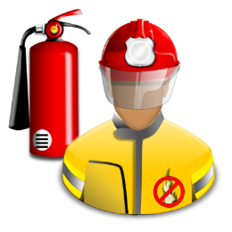
İŞ SAĞLIĞI VE GÜVENLİĞİNİN SAĞLANMASI
DEVLET
Meslek Örgütleri
Sendikalar
Üniversiteler
İŞVEREN
ÇALIŞANLAR
İSTANBULUZMAN
Notes:
6
6

Slide 7
İSG KÜLTÜRÜ
DEVLET
Herkesin İSG hizmeti almasının sağlanması
Güvenilir bir kayıt sisteminin kurulması
İş kazalarının bilimsel analizi
Kayıt-dışı istihdamın önlenmesi
Sosyal güvenliğin desteklenmesi
Gelir dağılımı adaletsizliğinin azaltılması
Yaşanabilir bir asgari ücretin saptanması
Kamu sağlık hizmetlerinin düzenlenmesi
Hekim iş müfettişi istihdamı
İşçi Sağlığı Enstitülerinin kurulması/yaygınlaştırılması
Yasalarda çalışanların korunması
İSTANBULUZMAN
Notes:
7
7

Slide 8
İSG KÜLTÜRÜ
İŞVEREN
Üretim süreçlerinde “Önce verimlilik” yerine “Önce insan” yaklaşımının benimsenmesi
Risk değerlendirme-yönetimi yaklaşımını benimseme
Çalışanın İSİG hizmetlerinden yararlanmasını sağlama
İşyeri sağlık ve güvenlik birimlerinin desteklenmesi
İlk ve acil yardım hizmetlerinin organizasyonu
Çalışanların eğitimi
Veri akışının sağlanması
İş kazalarının bilimsel analizi
İSTANBULUZMAN
Notes:
8
8

Slide 9
İSG KÜLTÜRÜ
ÇALIŞAN
İşyeri, iş kolu ile ilgili bilgi sahibi olunması
Risk değerlendir-yönetimi süreçlerine katılması
İş güvenliği etkinliklerine katılma (eğitim…vb)
KKD’nı kuralına uygun biçimde kullanılması
İSTANBULUZMAN
Notes:
9
9

Slide 10
İSG KÜLTÜRÜ
Üniversiteler
Güvenilir bir kayıt sistemi kurulmasına bilimsel altyapı
İSG alanında çalışacak insan gücünün temel-mezuniyet sonrası eğitimleri
İSG ile ilgili araştırmalar ve akademik ortam
İş sağlığı iş güvenliği – Sosyal politikalara katkı
İSTANBULUZMAN
Notes:
10
10

Slide 11
İSG KÜLTÜRÜ
Meslek Odaları
İSG alanında çalışacak insan gücünün yetiştirilmesi ve istihdam edilmesi süreçlerine katkı
İSG alanında çalışacak insan gücünün mezuniyet sonrası sürekli eğitiminin organizasyonu
İş kazalarının bilimsel analizine katkı
İSG Sosyal politikalarına katkı
İSTANBULUZMAN
Notes:
11
11

Slide 12


İG’nin Sağlanmasında
İşyeri Hekimi-İş Güvenliği Uzmanı
İSTANBULUZMAN
Notes:
12
12

Slide 13
İŞYERİ HEKİMİ
Görevleri
Çalışanların sağlığının, yapacakları işle ilgisini araştırmak ve belirlemek,
İşyeri ortamında oluşabilecek bazı risklere karşı alınacak tıbbi koruma yöntemlerini uygulamak,
İşyerindeki çalışmalar esnasında sağlık sorunu olanların hastalıklarının teşhis ve tedavi etmek,
Meslek hastalığı ve işle ilgili hastalıkların teşhisini araştırmak ve gerekli önlemleri almak
İSTANBULUZMAN
Notes:
13
13

Slide 14
İŞ GÜVENLİĞİ UZMANI
Görevleri
İşyeri ortamındaki sağlık ve güvenlik risklerinin saptanması, bununla ilgili ölçümler yapılması,
Risklerin kontrol altına alınmasını sağlayacak teknik ve mühendislik çalışmalarını yapmak. Risk analizi…
İSTANBULUZMAN
Notes:
14
14

Slide 15

İSG’nin Hedefi
«Neden İSG?»
İSTANBULUZMAN
Notes:
15
15

Slide 16
İSG KÜLTÜRÜ
İş Sağlığı Güvenliği Çalışmaları
«İşyerlerinde işlerin yürütülmesi sırasında oluşan;
Sağlığa zarar verecek koşullardan,
Güvenliği tehlikeye düşürecek durum ve davranışlardan korumak,
Üretimin devamlılığını sağlamak ve verimliliği arttırmak amacıyla yürütülen
……………..sistemli ve bilimsel çalışmalara İSG çalışmaları denir.»
Tanım
İSTANBULUZMAN
Notes:
16
16

Slide 17










İSG HİZMETİLERİNİN TEMEL AMACI
İŞLETMEYİ-İŞYERİNİ KORUMAK
Acil Durum Planları, Risk Değerlendirmesi,
Sağlık ve Güvenlik Planları, Yönetim Planları
TÜM ÇALIŞANLARI KORUMAK
Sağlık & Güvenlik (Sağlık ve Güvenlik hizmetleri)
ÜRETİMİ-VERİMLİLİĞİ-KALİTEYİ ARTIRMAK
Plan-Prosedür-Talimat-Form-İzleme-Ölçme-Değerlendirme
Yöntemlerini Hazırlamak ve Uygulamak
?
1-) İŞ KAZALARI (Hasar-Zarar)
2-) MESLEK HASTALIKLARI
3-) ÜRETİMİN DURMASI
Önlemek
Notes:
17
17

Slide 18

Tanımlar
&
Kaza Zinciri
İSTANBULUZMAN
Notes:
18
18

Slide 19
İŞ GÜVENLİĞİ KÜLTÜRÜ
TEHLİKE
«Çalışma çevresinin fiziki kusurları ve insanların hatalı davranışları gibi, çalışma ortam ve koşullarında var olan, ya da dışarıdan gelebilecek ama kapsamı belirlenmemiş, maruz kimselere, işyerine ve çevreye zarar ya da hasar verme potansiyelidir.»
İSTANBULUZMAN
Notes:
19
19

Slide 20
İŞ GÜVENLİĞİ KÜLTÜRÜ
RİSK
«İşyerinde meydana gelebilecek, maruz kimselere veya çalışma çevresine zarar ya da hasar verici nitelikteki bir olayın, meydana gelme ihtimali ile zarar verme derecesin bileşkesidir.»
İSTANBULUZMAN
Notes:
20
20

Slide 21
İŞ GÜVENLİĞİ KÜLTÜRÜ
TANIMLAR
(Ramak Kala) Olay-Vaka:
«Oluşum tarzı itibariyle bir kaza olmasına rağmen sonuçları neticesinde yaralanma, zarar veya hasarın meydana gelmediği durumdur.»
Kaza:
«Ölüme, hastalığa, yaralanmaya, hasara veya diğer kayıplara sebebiyet veren istenmeyen olaylardır.»
İSTANBULUZMAN
Notes:
21
21

Slide 22
İŞ GÜVENLİĞİ KÜLTÜRÜ
TANIMLAR
İş Kazası:
İLO: «Önceden planlanmamış, bilinmeyen ve kontrol altına alınamamış olan etrafa zarar verebilecek nitelikteki olaylardır.»
İSTANBULUZMAN
Notes:
22
22

Slide 23

KAZA ZİNCİRİNİN 5 TEMEL FAKTÖRÜ YAKLAŞIM
Kaza zincirini oluşturan halkalardan biri olmadıkça diğeri oluşmaz ve kaza meydana gelmez!
5
Zarar-Hasar «Kişi-İşletme»
Yaralanmanın (zarar/hasar) meydana gelmesi «Hedef; Kazayı Erken Fark Etmek En Az Zararla Atlatmak»
4
Kaza Olayı
Zarar-Hasar oluşmamış «Ramak Kala Olay» «Hedef; Takip-Kayıt-Analiz»
3
Tehlikeli Hareket Tehlike Durum %98
Tehlikeli hareket-durumun aynı anda olması «Hedef %100 Önlemek»
Kişisel Kusurlar %0,5-1
2
Zayıflığın Kişisel Boyutu Psikososyal ve Çevresel Faktörlere Bağlı «Hedef; Eğitim ve Öğretimle Kısmen Önlemek»
İnsan Tabiat Şartları Karşısında Zayıftır
«İnsanın Zayıflığı» %0,5-1
1
Kazalar tam önlenemez! «Hedef; Yoktur»
İSTANBULUZMAN

Slide 24

İş Sağılığı ve Güvenliği
Çalışmalarının Yürütülmesinde
Problemlerin Çözümünde
«Heinrich Prensipleri»
«İSG 10 Temel Prensibi»
Notes:
24
24

Slide 25
İG PROBLEMLERİNİN ÇÖZÜMÜNDE 10 KURAL
1 | Tehlikeli hareket ve tehlikeli durumların önlenmesi gerekir
2 | İş kazalarının %88’ini tehlikeli hareket, %10’u tehlikeli durum, %2’si sebebi bilinmeyen nedenlerdir
3 | Kaza sonucu meydana gelecek zararın büyüklüğü kestirilemez, bu tamamen tesadüfe bağlıdır
4 | Ağır yaralanma/ölümle neticelenen her kazanın temelinde 1/29/300 oranı vardır
5 | Tehlikeli hareketlerin nedenleri incelenmelidir
6 | Kazalardan korunma metotlarına uyulmalıdır
7 | Kazalardan korunma yöntemleri ile üretim, kalite kontrolü metotları benzerlik ve paralellik arz eder
8 | İG ile ilgili çalışmalara, kurallara ve alınacak tedbirlere üst düzey yönetici katılmalı-sorumluluğa ortak olmalı
9 | Formen, ustabaşı ve benzeri ilk kademe yöneticiler kazalardan korunmada en önemli personeldir
10 | İG çalışmalarına yön veren insani duyguların yanında, itici rol oynayan 2 mali faktör var
İSTANBULUZMAN
Notes:
25
25

Slide 26
İŞ GÜVENLİĞİ BİRİNCİ PRENSİBİ
Prensip-1
«Tehlikeli Hareket ve Tehlikeli Durumların Önlenmesi»
Kaza zincirinin üçüncü halkası en zayıf halkadır. İG birinci ve ikinci halkalarda (eğitim ve disiplin yoluyla) etkin sonuç elde edemeyeceğini kabul eder.
İş güvenliği, kazaların önlenmesinde «Tehlikeli Hareket ve Tehlikeli Durumları» düzeltmeyi hedef alır.
İSTANBULUZMAN
Notes:
26
26

Slide 27
KAZA ZİNCİRİ
Yaralanma «Zarar-Hasar»
Kaza Olayı
3
Tehlikeli Hareket Tehlike Durum
Tehlikeli hareket ve durumun aynı anda olması gerekir. «İSG’nin Hedefi…»
Kişisel Kusurlar
İnsanın Tabiat Şartları Karşısında Zayıflığı
«İnsanla İlgili»
İSTANBULUZMAN

Slide 28
İŞ GÜVENLİĞİ İKİNCİ PRENSİBİ
Prensip-2
«İş kazalarının %88’ini tehlikeli hareket, %10’u tehlikeli durum, %2’si sebebi kaçınılmaz ve bilinmeyen nedendir.»
Bu prensip iş güvenliği önlemlerinde, tehlikeli hareket ve tehlikeli durumların önemli olduğunu göstermektedir.
İSTANBULUZMAN
Notes:
28
28

Slide 29
İŞ KAZALARI NEDENLERİ (% ORANLARI)
%88 Tehlikeli Hareket
İŞ KAZASI
%10 Tehlikeli Durum
%2 Sebebi Bilinmeyen
İSTANBULUZMAN

Slide 30
TEHLİKELİ HAREKETLER – DURUMUNLAR
TEHLİKELİ HAREKETLER
TEHLİKELİ DURUMLAR
Emniyetsiz çalışma (vaziyet alma),
Gereksiz şekilde hızlı çalışma,
Emniyet donanımını kullanılmaz hele getirme,
Alet ve makineleri tehlikeli şekilde kullanma,
Emniyetsiz taşıma, yükleme, istifleme yapma,
Tehlikeli yerlerde çalışma,
Şaşırma, kızgınlık, üzgün, telaş, şakalaşma,
KKD kullanmama,
Uygun olmayan KKD kullanma,
Koruyucusuz çalışma,
Kusurlu alet, makine, techizat kullanma,
Emniyetsiz yapılmış alet-makineler
Yetersiz ve bakımsız bina, alet ve makine
Yetersiz ve/veya fazla aydınlatma
Yetersiz havalandırma
Emniyetsiz yöntem-şartlar
Tehlikeli Durumlar
Tehlikeli Hareketler
İSTANBULUZMAN
Notes:
30
30

Slide 31

İŞ GÜVENLİĞİ ÜÇÜNCÜ PRENSİBİ
Prensip-3
«Kaza Sonucu Meydana Gelecek Zararın Büyüklüğü Kestirilemez, Bu Tamamen Tesadüflere Bağlıdır.»
Bu prensip İSG’nin yaptığı faaliyetlerdeki amacının; kazayı hafif atlatmak değil, kazayı meydana getiren sebepleri ortadan kaldırılmaya dönük olması gerektiğini söylemektedir.
«Kazaların %50’i kolayca, %48’i metotlu çalışmayla önlenebilir, %2’si ise önlenemez)
İSTANBULUZMAN
Notes:
31
31

Slide 32



OLUŞANZARAR
Kolayca Önlenir
Metotlu Çalışmayla Önlenir
Önlenemez
%50
%2
%48
İSTANBULUZMAN
Notes:
32
32

Slide 33
İŞ GÜVENLİĞİ DÖRDÜNCÜ PRENSİBİ
Prensip-4
«Ağır yaralanma ya da ölümle neticelenen her kazanın temelinde 29 uzuv kaybı, 300 yaralanma olmayan (ramak kala) olay vardır.»
Bu prensibe göre her hafif atlatılmış ve her oluşan küçük kaza, daha sonra meydana gelebilecek büyük kazanın habercisidir. Takibi tahmin imkanı sağlar
Bu prensipten özellikle «ramak kala» olayların nedenlerinin iyi incelenmesi ve ortadan kaldırılması gerektiği anlaşılmaktadır.
İSTANBULUZMAN
Notes:
33
33

Slide 34

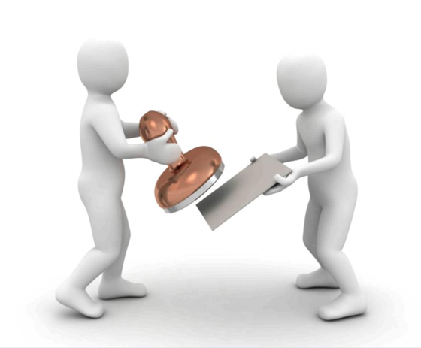
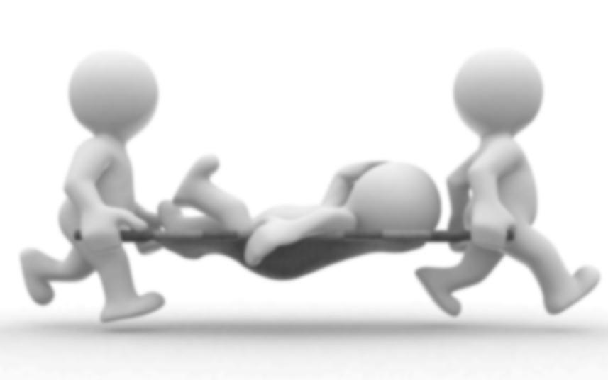
HER KAZANIN TEMELİNDE (1/29/300 Oranı)
Uzuv Yaralanmalı Olay
Yaralanma Meydana Gelmeyen Olay (Ramak Kala Olay!)
KAZA
29
300
1
Ağır Yaralanma / Ölüm
(Takip-Kayıt-Analiz)
İSTANBULUZMAN
Notes:
34
34

Slide 35
İŞ GÜVENLİĞİ BEŞİNCİ PRENSİBİ
Prensip-5
«Tehlikeli Hareketlerin Nedenleri?»
İşçinin şahsi kusurları (dikkatsizlik, laubalilik, umursamazlık), Bilgi ve ustalık yetersizliği, Fiziki yetersizlik, Uygunsuz mekanik şartlar ve fiziki çevre
İnsan önce güvensiz koşullar oluşturmakta, sonrada bu koşullar nedeniyle kaza yapmakta veya meslek hastalığına yakalanmaktadır.
Kaza kusur oranlarının belirlenmesinde tehlikeli hareketlerin nedenleri incelenmelidir.
İSTANBULUZMAN
Notes:
35
35

Slide 36


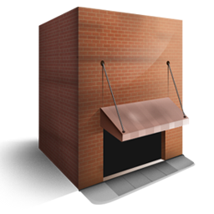

TEHLİKELİ HAREKETLERİN NEDENLERİ
İşçinin şahsi kusurları «dikkatsizlik, laubalilik, umursamazlık»
Bilgi ve ustalık yetersizliği
Tehlikeli Hareketlerin Nedenleri
İşyerinin fiziki yetersizlikleri, Uygunsuz mekanik koşullar
İSTANBULUZMAN
Notes:
36
36

Slide 37
İŞ GÜVENLİĞİ ALTINCI PRENSİBİ
Prensip-6
«Kazalardan Korunma Metodu»
Risk Değerlendirmesi Yapılmalıdır;
Tehlikelerin tanımlanması
Tehlikelerden kaynaklanan risklerin değerlendirilmesi
Riskleri önlemek/azaltmak için kontrol tedbirlerinin belirlenmesi
Kontrol tedbirlerin uygulanması
Gerekli kontrollerin sağlanması
İSTANBULUZMAN
Notes:
37
37

Slide 38
İŞ GÜVENLİĞİ YEDİNCİ PRENSİBİ
Prensip-7
«Kazalardan Korunma Yöntemleri ile Üretim ve Kalite Kontrolü Metotları Arasında Benzerlik ve Paralellik Vardır.»
Bu benzerlik kalite yönetim sistemlerinde daha net görülmektedir.
İSTANBULUZMAN
Notes:
38
38

Slide 39
İŞ GÜVENLİĞİ SEKİZİNCİ PRENSİBİ
Prensip-8
«İş Güvenliği İle İlgili Çalışmalara, Kurallara ve Alınacak Tedbirlere Üst Düzey Yönetici Katılmalı ve Sorumluluğa Ortak Olmalıdır.»
İSG çalışmaları sadece işyerinde bu amaçla görevlendirilen personele sınırlı kalmamalıdır. Özellikle üste düzey yönetim ve orta düzey yönetim İSG desteklemelidir.
İSTANBULUZMAN
Notes:
39
39

Slide 40
İŞ GÜVENLİĞİ DOKUZUNCU PRENSİBİ
Prensip-9
«Formen, Ustabaşı ve Benzeri İlk Kademe Yöneticiler, Kazalardan Korunmada En Önde Gelen Personeldir.»
Bu prensip işçiye en yakın ilk kontrol elemanının iş güvenliğini sağlamadaki önemini, eğitim, teşvik, ikna ve disiplin çalışmalarının hangi seviyede gerekli olduğuna işaret etmektedir.
İSTANBULUZMAN
Notes:
40
40

Slide 41
KAZALARDAN KORUNMA METODU
MUHENDİSLİK
REVİZYON
İKNA VE TEŞVİK
ERGONOMİ
«İŞ-İŞÇİ UYUMU»
DİSİPLİN
KURALLARI
Tehlikeli durumların bilinmesi,
Tehlikeli durumların analizi,
Tedbirlerin alınması,
Tedbirlerin uygulanması
Gerekli kontrollerin sağlanması,
Eğitim ve öğretim çalışmaları,
Çeşitli yarışmaların düzenlenmesi
Uyarı levhaları ve afişler,
Propaganda,
Ödüllendirme ve özendirme,
Yapılacak işe uygun işçi temini ve çalışanları biyolojik özellikleri ile kabiliyetlerine göre makine, tesis ve aletleri geliştirmek,
İş güvenliğini sağlamada en son başvurulacak çözüm yolu, disiplin tedbirlerine başvurulması,
İSTANBULUZMAN

Slide 42






İŞYERİNDE GÜVENLİK KÜLTÜRÜ
1
2
Üst Yönetim
Orta Yönetim (Mühendis, şef, ustabaşı)
İşyeri Güvenlik Kültürü
Yazısız İSG Sistemi
Yazılı İSG Sistemi
Çalışanlar
4
3
İSTANBULUZMAN

Slide 43

İŞ GÜVENLİĞİ ONUNCU PRENSİBİ
Prensip-10
«İG Çalışmalarına Yön Veren İnsani Duyguların Yanında, İG’nin Sağlanmasında İtici Rol Oynayan 2 Mali Faktör Vardır.»
Güvenli bir işletmede üretim artar, maliyet düşer,
Kazalarda meydana gelen zarar, İSG için yapılan ödemelerin 5 katıdır,
«Önlemek Ödemekten Daha Ucuz ve Daha İnsanidir»
İSTANBULUZMAN
Notes:
43
43

Slide 44

İG’nin Sağlanmasında
3 Temel Kuralları
İSTANBULUZMAN
Notes:
44
44

Slide 45
İG SAĞLANMASINDA TEMEL KURALLAR
İSG’Yİ TEHDİT EDEN DURUMLARI «ORTADAN KALDIRMAK»
İSG TEHDİT EDEN FAKTÖRLERİ «ZAMANINDA SAPTAMAK»
ÖNLENEMEYEN DURUMLARIN KÖTÜ SONUÇLARINI
«EN AZA İNDİRMEK»
Proaktif (Önlem Almak) Olma
Ortadan kaldırmak,
Engel olmak;
  Duyarlı olmak,
  Tehlikeleri görmek,
  Bilgi ve deneyimli olmak
Reaktif (Sonradan Tepkisel)
Tehlikeli olan biri durumun; tehlike olasılığı çok düşük düzeye indirilemiyorsa, tehlikeli durumların ve gelişmelerin izlenmesi, kazaların önlenmesi açısından büyük önem kazanır.
«Örnek; Doğalgaz boru hattı ve kokulandırma işlemi»
İş kazaları ve meslek hastalıklarına yönelik olarak KKD kullanılması gerekir.
Kişisel koruyucuların kullanılmasına bağlı kazalardan korunma,
Meslek hastalıkların önlenmesinde periyodik muayenelerin yapılması,
İSTANBULUZMAN

Slide 46
PROAKTİF VE REAKTİF YAKLAŞIMLAR
Odak Merkezi (En Proaktif)
Etki Alanı (Proaktif)
İlgi Alanı (Reaktif)
Target
İSTANBULUZMAN
Notes:
46
46

Slide 47

İşletme Yönetimi Açısından
İş Sağlığı Güvenliği
İSTANBULUZMAN
Notes:
47
47

Slide 48
İŞLETME YÖNETİMİNDE İSG KÜLTÜRÜ
İNSAN
KAYNAKLARI
ÜRETKENLİK
MALİYET
KALİTE
TEDARİK
Rekabet
İşletme rekabet için; iyi personel yetiştirmelidir.
En yetenekli işçiler kaza sonucu yaralanınca şirketin rekabet edebilme gücü zayıflar…
Üretkenlik
«İnsan-teknoloji- yönetim» stratejilerinin bir fonksiyonudur.
Güvenlik ve sağlık, üretim ve insan üzerinde doğrudan etkiye sahiptir...
Kalite
Belirlenen üretim usullerine sıkı bağlılığı, ayrıntılara dikkati ve işleri doğru şekilde yapmayı gerektirir.
İSG artırma, aynı zamanda kaliteyi de artırır…
Zamanında üretim
Kaliteli bir ürün “zamanında üretilendir”
Kazalar, yangınlar, patlamalar gibi durumlar, üretimi kısmen ya da tamamen durdurur.
Tedarik zamanında gerçekleşmez.
İSTANBULUZMAN

Slide 49
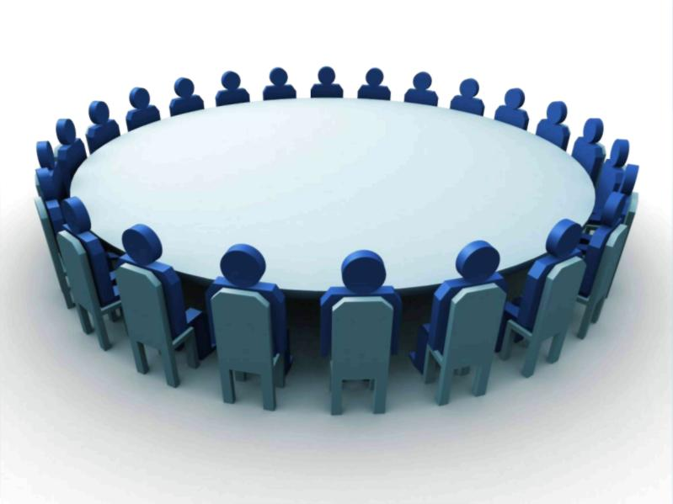
Teşekkür Ederim
İSTANBULUZMAN
Notes:
49
49

